Slide 1
基于区块链的
集换式卡片游戏平台
Group 4
汇报人：陈思源、李冠海、张羽颀
石望华、贾学雨
汇报时间：2019年7月5日

Slide 2


1
项目介绍与需求概览
1
2
智能合约与典型场景
3
智能合约与后端逻辑
CONTENTS
4
前端与后端
5
前端设计与实际演示
6
项目测试与项目规划
7
其他技术

Slide 3

1
项目介绍与需求概览

Slide 4

1
项目介绍与需求概览
今日方舟
今日方舟是一款基于区块链的集换式卡牌游戏
你可以通过抽取获得你喜欢的卡片
你可以通过交易挣取货币或购买卡片
卡片抽取的算法是透明而不可篡改的链上合约
所有的交易都是匿名但是可以链上追溯
……
Notes:
4

Slide 5
1
项目介绍与需求概览
需求名称 | 需求描述
用户注册 | 登陆界面，填写用户名、手机号，获取验证码并验证，通过后获得公钥和私钥，用户创建成功。（同一手机号不能重复注册）
用户登陆及信息显示 | 用户通过自己的私钥登陆。登陆后从区块链上返回用户信息，前端显示用户信息。
抽卡资格获取 | 新创建用户可免费获得5次免费抽卡资格，用户可以通过支付平台货币购买抽卡资格。
用户充值 | 用户可通过向平台支付，兑换平台货币。
抽卡 | 拥有抽卡资格的用户可以抽取卡片，抽取结果由随机算法生成，卡片加入用户卡组。
卡片交易 | 用户可以将自己卡组中的卡片在卡片市场出售以赚取平台货币，也可以使用平台货币在卡片市场购买卡片。交易达成后，卡片由卖方用户卡组转移至买方用户卡组。
查看交易历史 | 交易纪录写入用户链上，仅用户可以调用链上合约获取自己的交易纪录。 用户可以对希望撤销的交易申请仲裁。
市场仲裁 | 如果对某项交易不满意，可以向监管员发起仲裁，监督员可获取被请求方地址，向其发送交易撤回确认。被请求方如果同意，冲正通过，交易回溯。 用户可以查看自己收到的撤回请求。
用户信息更改 | 用户可以修改个人信息。
卡片设置 | 卡片需要有特定立绘（卡片之间可能相同，公开立绘获取随机 算法），每张卡片应有独一ID(uint)。卡片分为一星至六星六等，星等越高越难获取。卡片星等计算通过用户输入一段话加上获取当前时间秒数（自1970.1.1），传入根据相应算法生成。
Notes:
5

Slide 6
2
智能合约与典型场景

Slide 7
2
智能合约与典型场景
AccountManagementContract（用户管理合约）
CardManagementContract(卡片管理合约)
MarketContract(市场合约)
ReverseManagementContract（仲裁合约）
TransactionManagementContract（交易管理合约）
Notes:
7

Slide 8
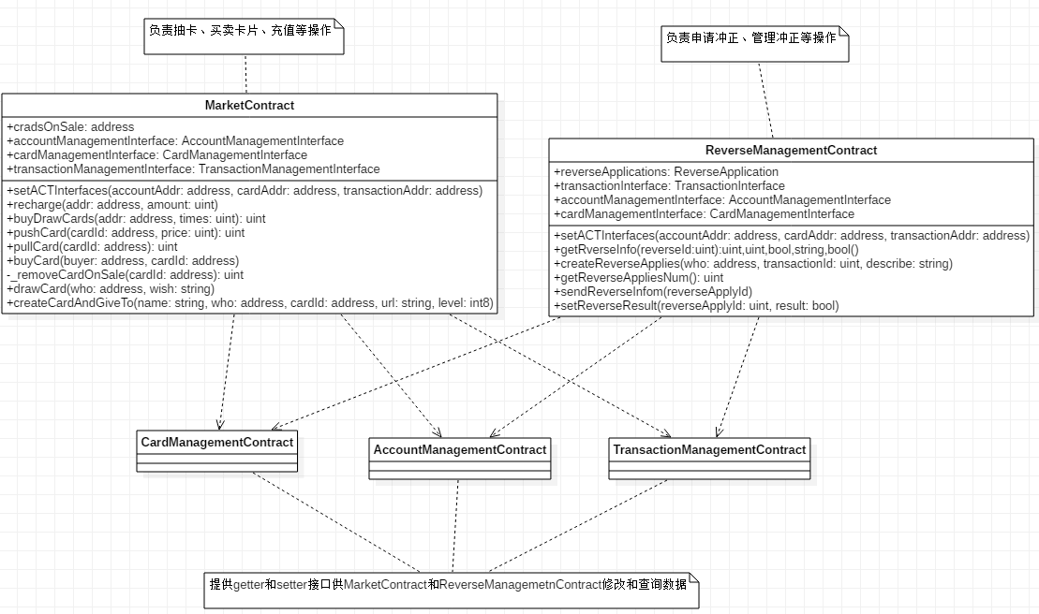
2
智能合约与典型场景
Notes:
8

Slide 9
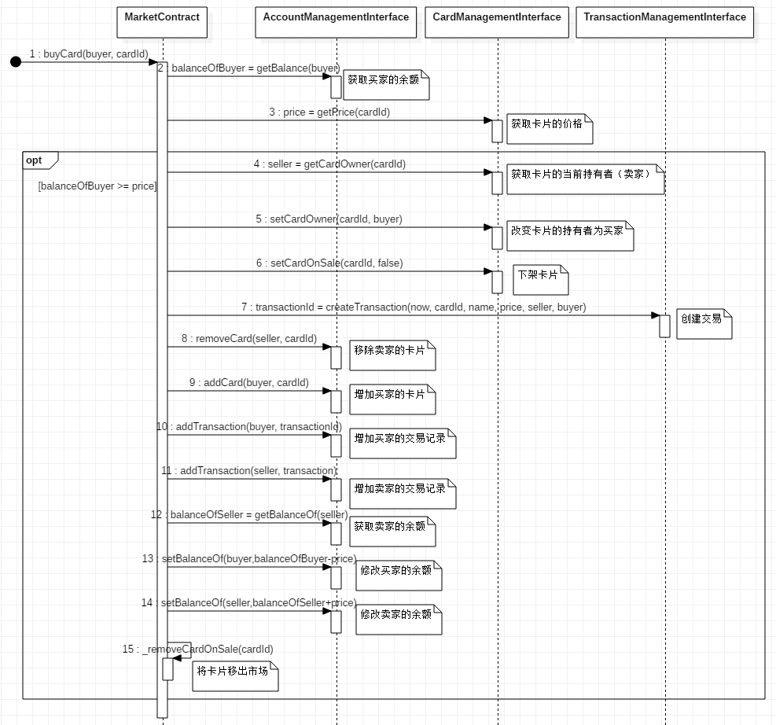
2
智能合约与典型场景
购买卡片（时序图及接口）
Notes:
9

Slide 10
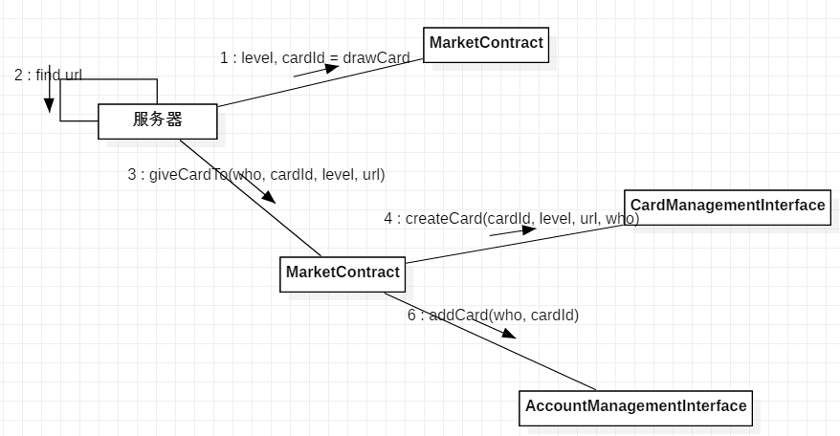
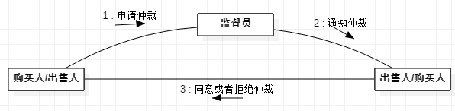

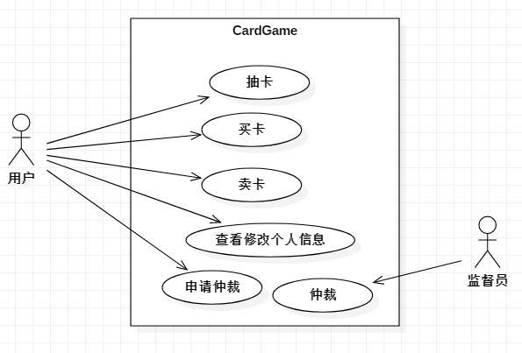
2
智能合约与典型场景
抽取卡片（通信图）
交易仲裁（通信图）
角色分析
Notes:
10

Slide 11
3
智能合约与后端逻辑

Slide 12

3
智能合约与后端逻辑
市场合约
pushCard(address cardId, uint price)external returns(uint)
buyDrawCards(address addr, uint times)external returns(uint)
//上架卡片
buyCard(address buyer, address cardId)external
//购买抽卡次数
//购买卡片
pullCard(address cardId)external returns(uint)
//下架卡片
createCardAndGiveTo(string name, address who, address cardId, string url, int8 level)external
drawCard(address who, string wish)external
//抽卡（得到卡片的等级和id）
//抽卡（创建卡片和将卡片给抽卡者）
Notes:
12

Slide 13
3
智能合约与后端逻辑
帐户管理合约
struct Account{
string name; //账户的姓名
uint balance; //账户的余额
uint32 drawCount; //账户剩余的抽卡次数
address[] cardsId; //账户持有的所有卡片id
uint[] transactionsId;//账户参与的所有交易id
uint[] requestionsId; //账户收到的仲裁通知
}
name
balance
drawCount
cardsId
Notes:
13

Slide 14
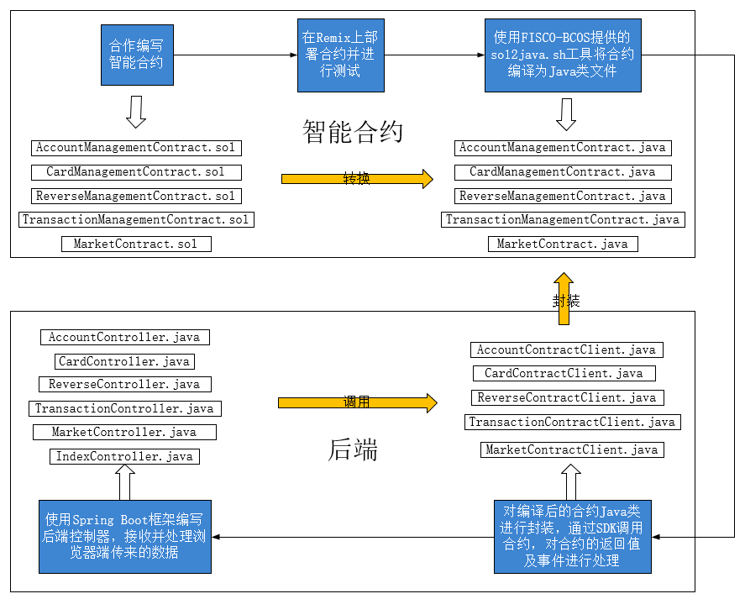
3
智能合约与后端逻辑
Notes:
14

Slide 15
4
前端与后端

Slide 16
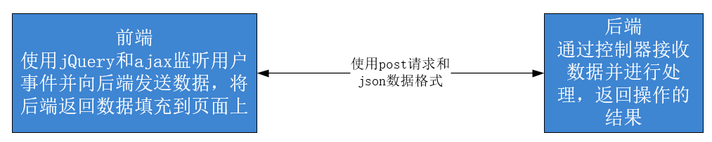
4
前端与后端
Notes:
16

Slide 17
4
前端与后端
前端请求 | url | 对应后端控制器
请求登录页面 | / | IndexController
请求发送校验码 | /send_check_code
注册 | /sign_up
登录 | /sign_in
获取账户信息 | /get_account_info | AccountController
获取卡片信息 | /get_card_info | CardController
设置卡片价格 | /set_card_price
获取正在出售的卡片 | /get_cards_on_sale | MarketController
购买卡片 | /buy_card
下架卡片 | /pull_card
上架卡片 | /push_card
抽卡 | /draw_card
充值 | /recharge
购买抽卡次数 | /buy_draw_card
（账户）申请仲裁 | /apply_for_reverse | ReverseController
获取所有仲裁信息 | /get_reverse_applies
获取单个仲裁信息 | /get_reverse_info
（管理员）发送仲裁信息 | /send_reverse
（被仲裁账户）同意或拒绝仲裁 | /set_reverse_result
获取交易信息 | /get_transaction_info | TransactionController
Notes:
17

Slide 18
5
前端设计与实际演示

Slide 19
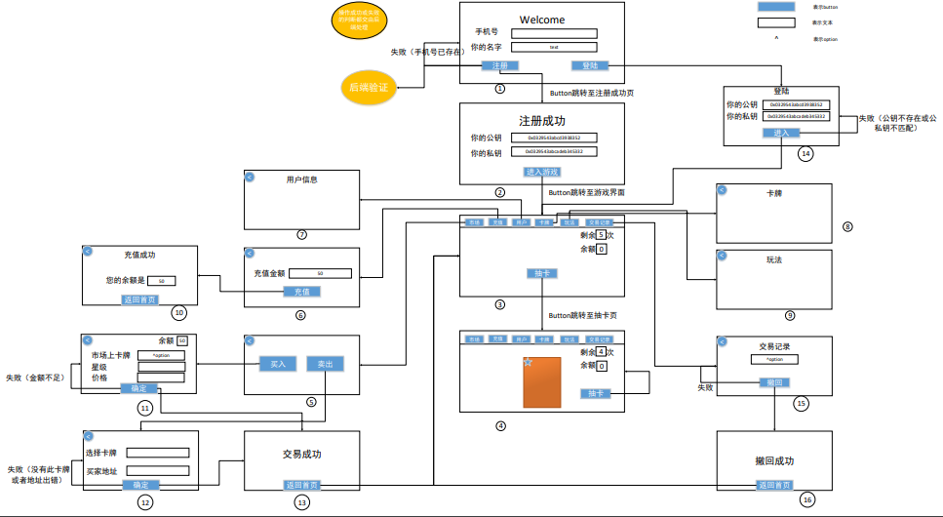
5
前端设计与实际演示
Notes:
19

Slide 20
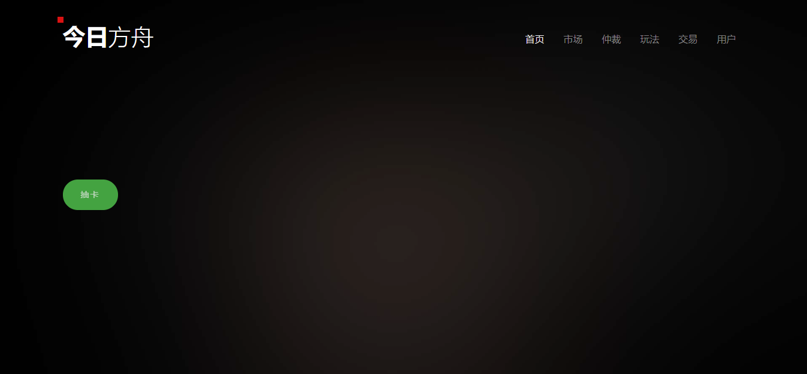

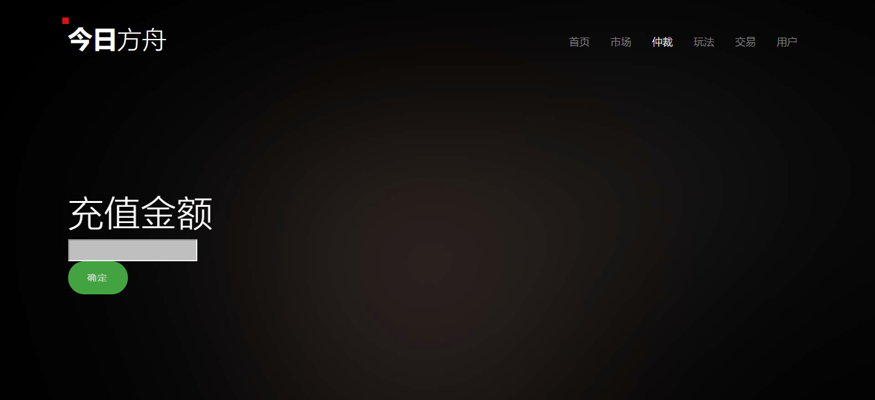

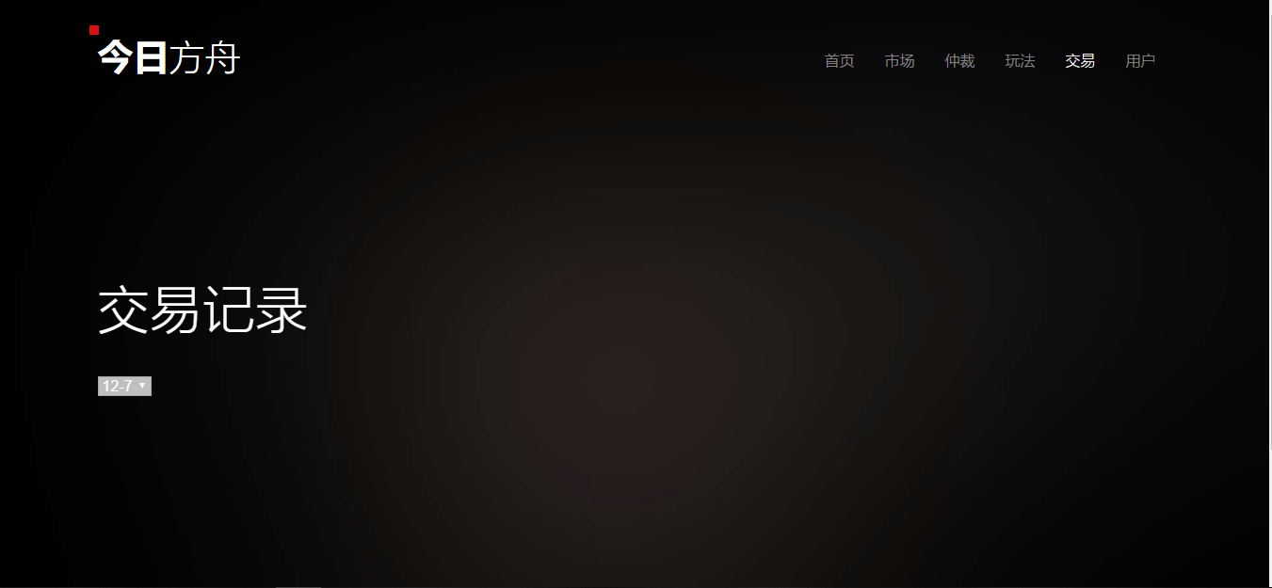
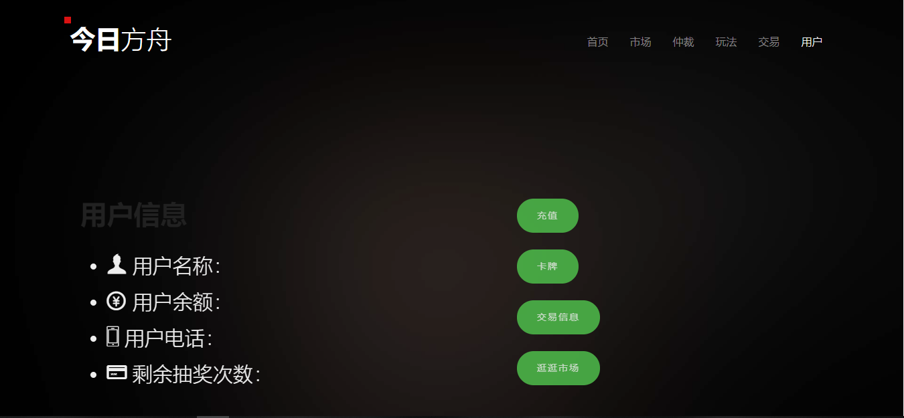
5
5
前端设计与实际演示

Slide 21
6
项目测试与项目规划

Slide 22
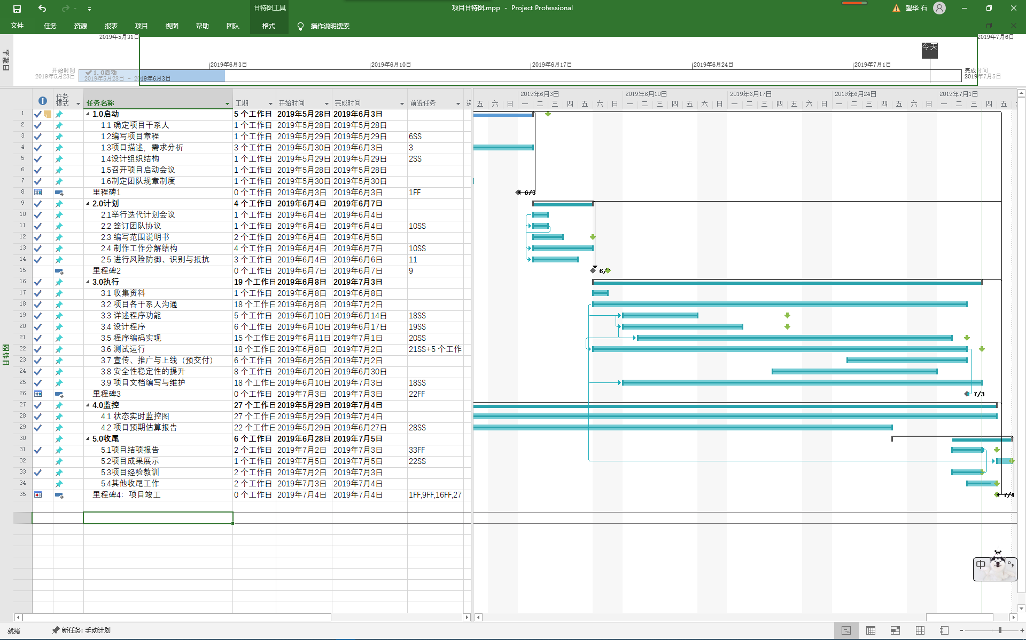
6
项目测试与项目规划
Notes:
22

Slide 23
6
项目测试与项目规划
测试文档解读
Notes:
23

Slide 24
7
其他技术

Slide 25
7
其他技术
下载安装generator
联盟链初始化
初始化机构A，B
初始化链证书
机构A，B构建群组1
初始化机构A，B
机构A，B修改配置文件
机构A，B生成并发送节点信息
机构A生成群组1创世区块
机构A，B生成所属节点
证书授权机构初始化机构C
机构A，C构建群组2
机构A发送节点信息
机构C修改配置文件
机构C生成并发送节点信息
机构C生成群组2创世区块
机构C生成所属节点
机构A为现有节点初始化群组2
Notes:
25

Slide 26
7
其他技术
类比特币概要设计
Notes:
26

